Slide 1


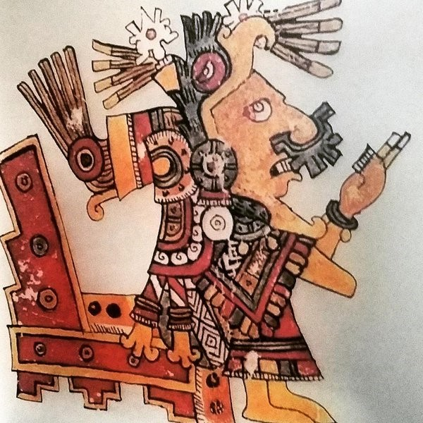


Los Huastecos

Slide 2
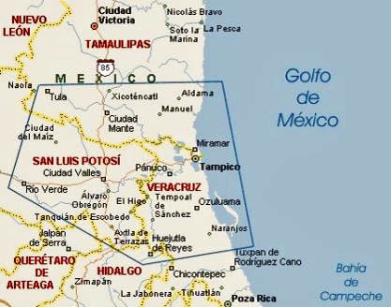

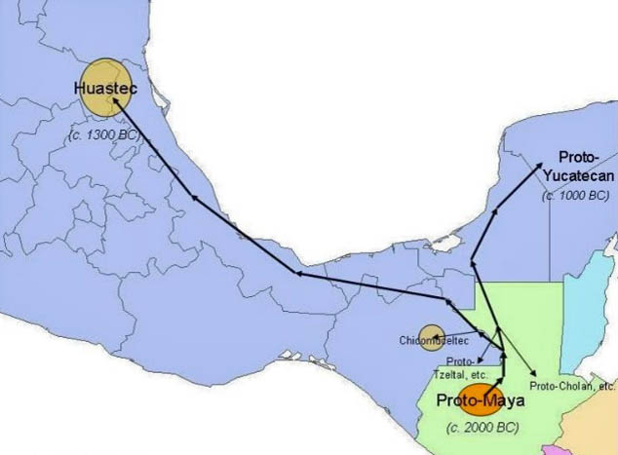
El pueblo huasteco es uno de los más desconocidos de toda Mesoamérica; llegó a territorio mexicano alrededor del año 2.000 a. de C., concretamente a una región que hoy en día es denominada “La Huasteca” y que se extiende por los estados de Veracruz, San Luis Potosí, Hidalgo, Tamaulipas, Guanajuato, Querétaro y Puebla.
Esta etnia desciende de los mayas y se conocen a sí mismos como Teenek que guarda el significado de “los que viven en el campo con su idioma, sangre y comparten la idea". También son conocidos como Cuaxteca y muchos historiadores afirman que proviene de un vocablo que se relaciona con dos voces de la misma lengua: cuechtic, que significa caracolillo o caracol menudo, y cuexteca que era el nombre del líder que los llevó hacia el oriente y que encuentra relacionado con Quetzacóatl cuando Tula cayó.
El término huaxtecos o guaxtecos proviene del guaxin “guaje” que es una planta leguminosa comestible.
Los Huastecos

Slide 3
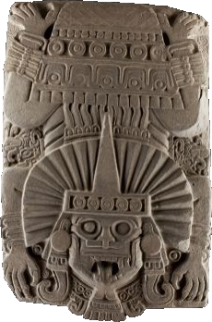
La civilización huasteca nace cuando grupos de mayas emigran hacia la región de Pánuco y se establecen en el norte de la Costa del Golfo.
La lengua huasteca, teenek cauintalab “lengua huasteca”, se encuentra dentro del grupo maya totonaco y tiene la característica que es la única que se encuentra distanciada geográficamente del resto de lenguas de este conjunto. A diferencia de otras, no posee diferentes dialectos.
El pueblo huasteco no desapareció con la Conquista española; sus descendientes continúan viviendo en la región que históricamente habitaron sus antepasados.
Los huastecos nos han heredado bellísimas obras de arte en las que aparece de manera reiterativa la Serpiente Emplumada y el caracol, que es el símbolo del Espíritu y de Quetzalcóatl.
Lápida de Tepetzintla

Slide 4
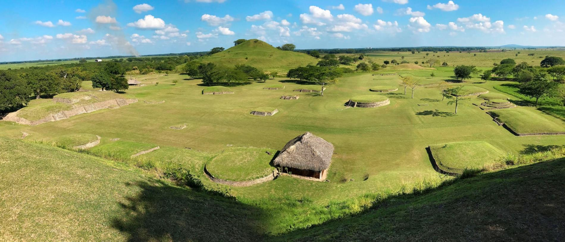
Las ciudades Huastecas
Sitio arqueológico de Tamtoc
Photography © 2016 por Rafael Saldaña

Slide 5
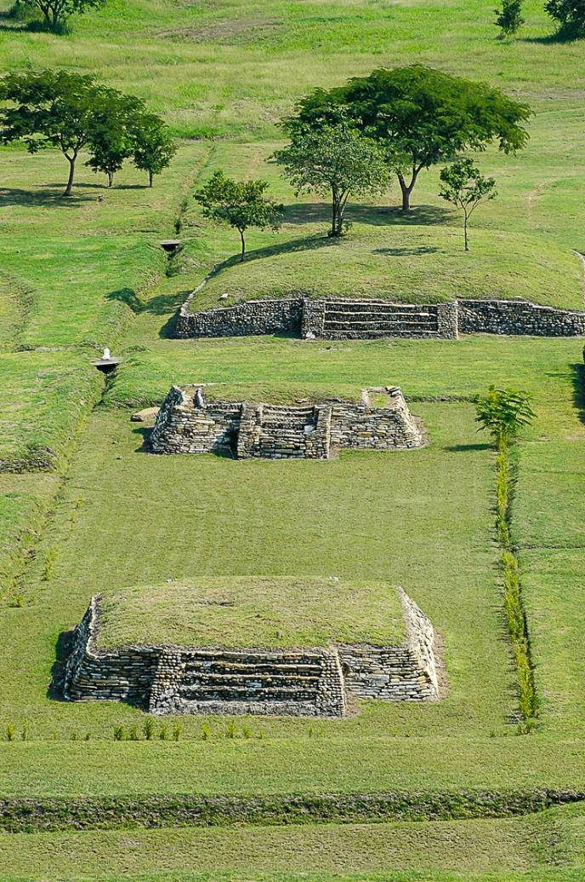
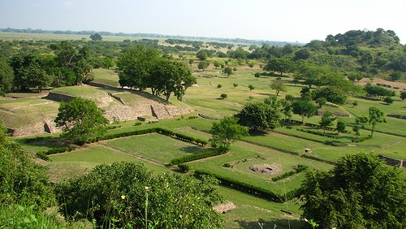
En San Luis de Potosí se encuentra Tamtoc, un impresionante sitio arqueológico, que se extiende por una superficie de 133 hectáreas y donde pueden apreciarse más de 70 estructuras agrupadas en tres conjuntos dispersos dentro de un complejo urbanístico bien organizado y muy adelantado para su época y varias esculturas, entre ellas una que representa al gobernante de Tamtoc y otra al calendario lunar.
Tamtoc
Photography © por 2005 por Leonardo Vidal

Slide 6
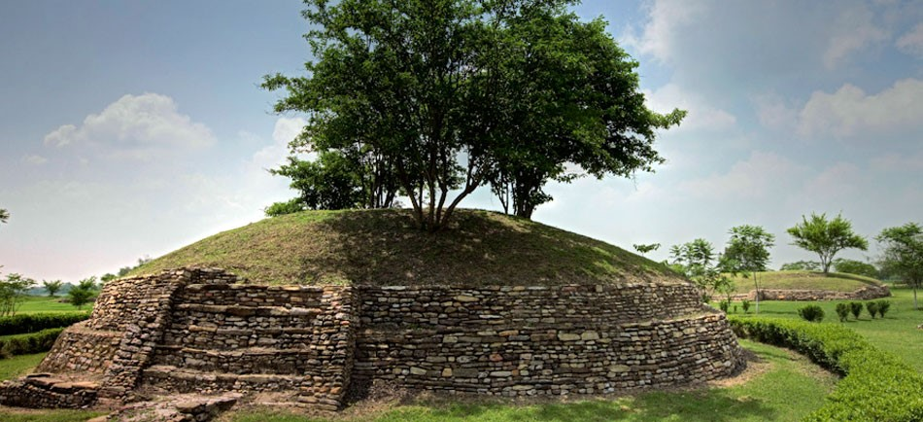
Tamtoc

Slide 7
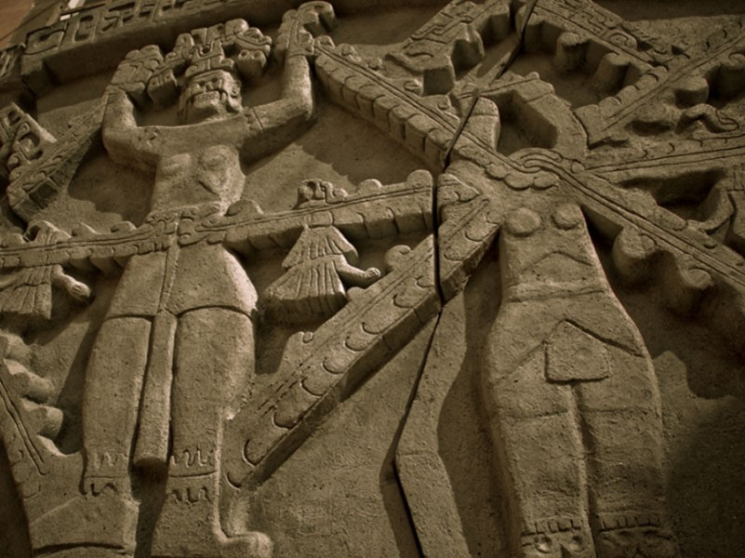
En el sitio Arqueológico de Tamtoc: se localizó un monolito tallado en laja de casi 30 Toneladas y dimensiones de 8 por 4 metros, y 40 centímetros de espesor, que los arqueólogos consideran Piedra Calendárica; conocido como Monumento 32 o La Sacerdotisa.
La Sacerdotisa
Lalo

Slide 8
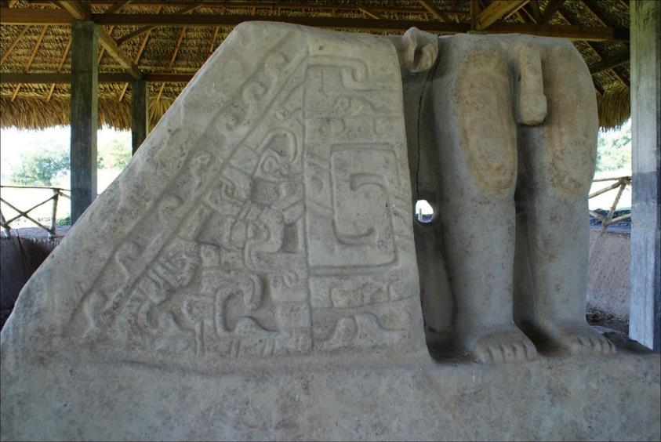
Escultura de la parte inferior de un hombre de 3.20 metros de alto con rasgos olmecas, desnudo con un enorme pene perforado y cubierto con una protección de ixtle, su gigantismo le ha merecido la denominación de “Atlante Huasteco”
Atlante
Huasteco
Photography © 2008 por Christophe Morisset

Slide 9
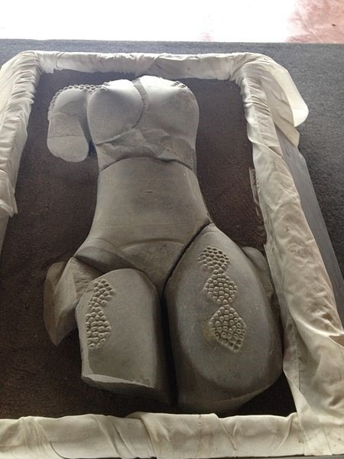
Escultura de rasgos femeninos, y en tamaño natural, aparece decapitada y está hecha en piedra basáltica, que no existe en la región. "Cuenta con un pulido tan fino que podría competir con cualquier otra escultura del mundo".
La Venus de
Tamtoc

Slide 10
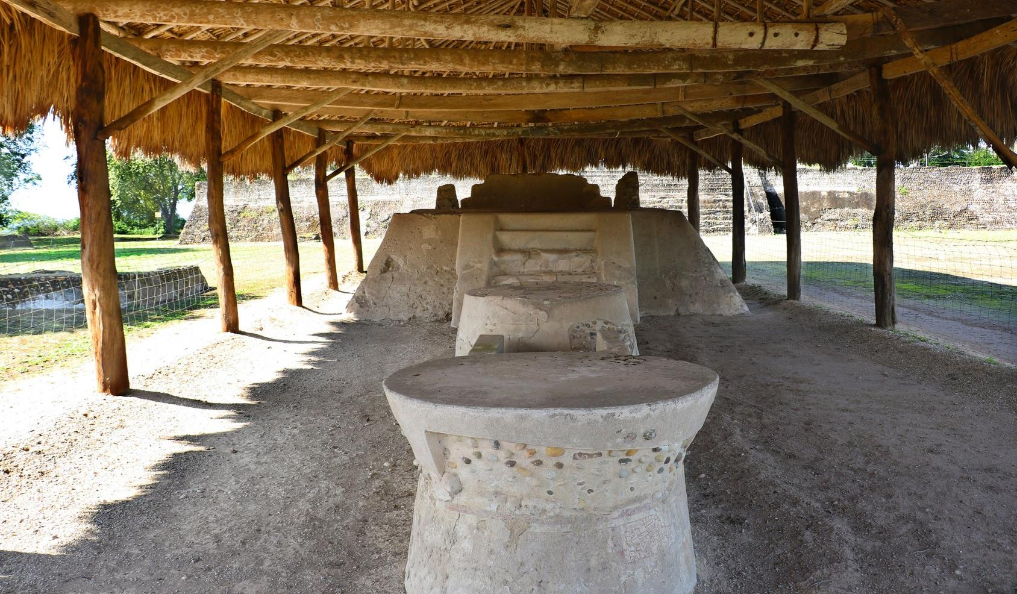
Tamohi
Zona arqueológica Tamohi o El Consuelo

Slide 11
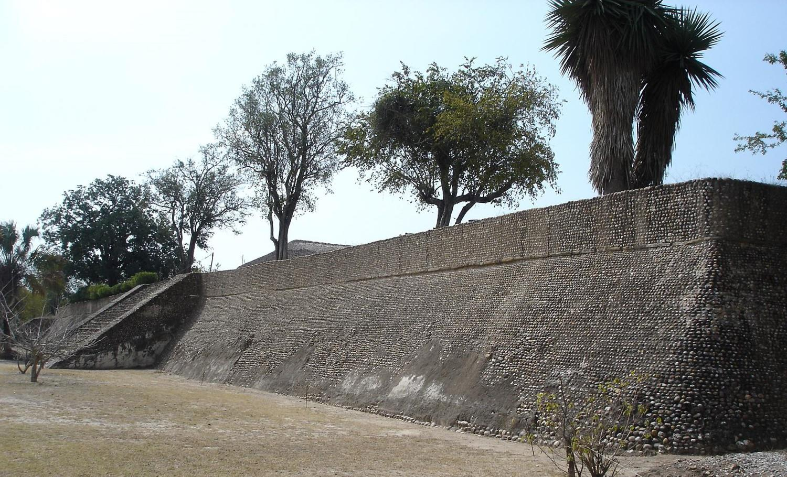
Tamohi
Photography © 2006 por talltyson

Slide 12
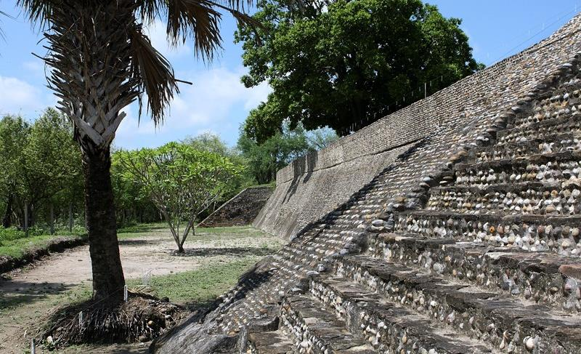
Tamuín
Photography © 2008 por Olivia Vivanco

Slide 13
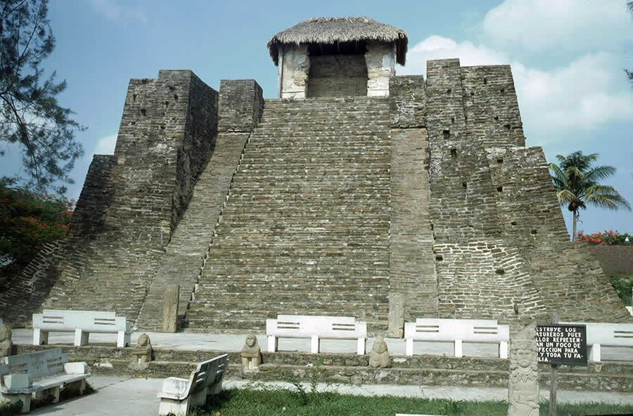
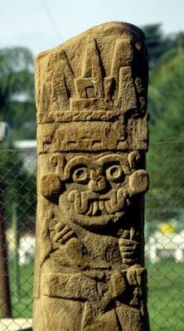
Castillo de Teayo
Photography © 2007 por Robert's © o f f e e ß r e a k ™ ๛ +
Lalo

Slide 14

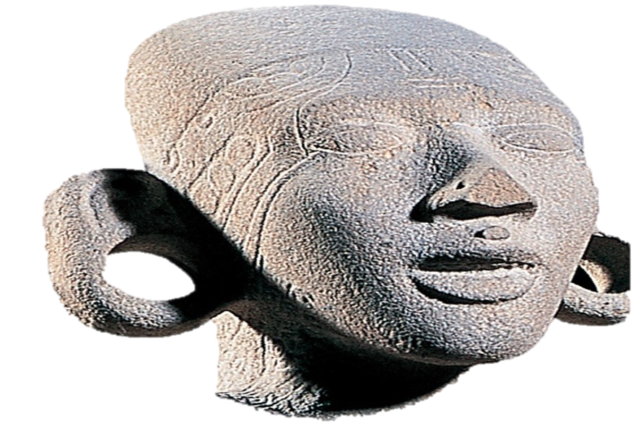
La Escultura
Huasteca
Sin duda, la expresión más conocida de la cultura huasteca es su arte escultórico, una rica fuente de información sobre su cosmovisión y las características físicas de su población.

Slide 15
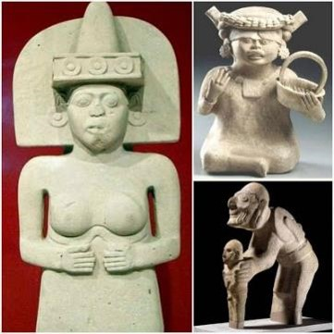
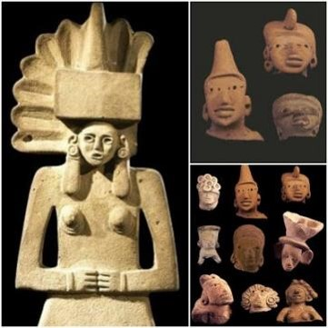
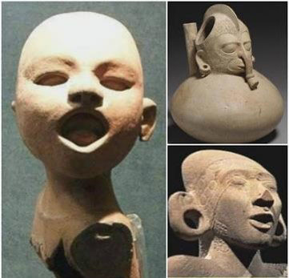
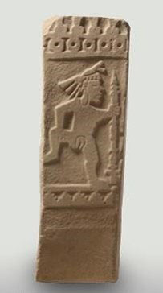
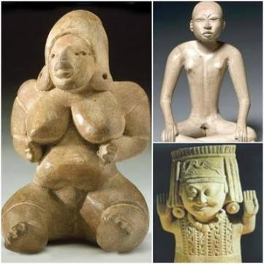
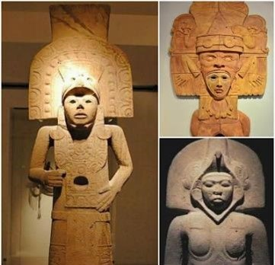
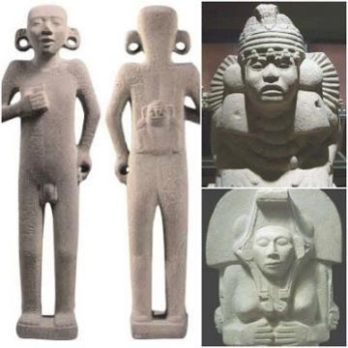
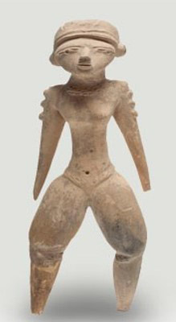
La Escultura
Huasteca

Slide 16
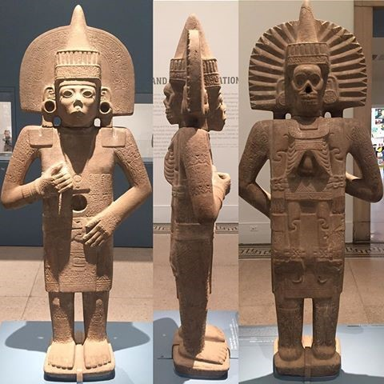
Algunas esculturas masculinas huastecas se componen por dos figuras, que con sus dos caras muestra la dualidad vida-muerte.
La Apoteosis

Slide 17
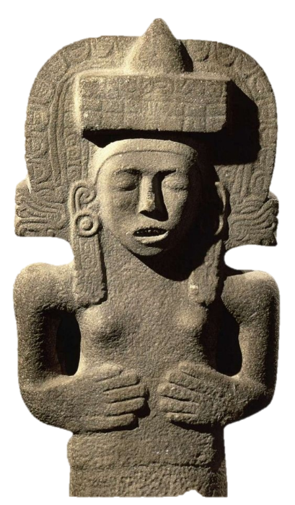
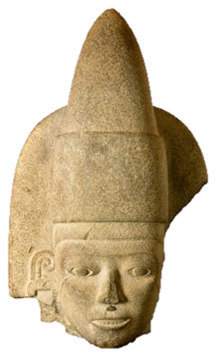
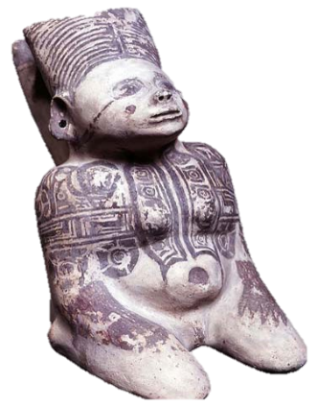
Divinidad Femenina
Diosa huasteca
Cabeza huasteca

Slide 18
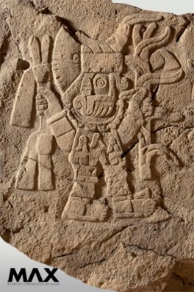
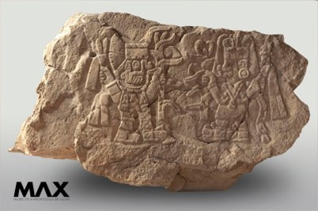
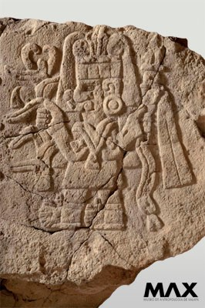
El relieve de esta piedra sedimentaria representa a dos deidades de la tierra Tláloc y Tlazolteotl.
Piedra del Maíz
Colección Museo de Antropología de Xalapa

Slide 19
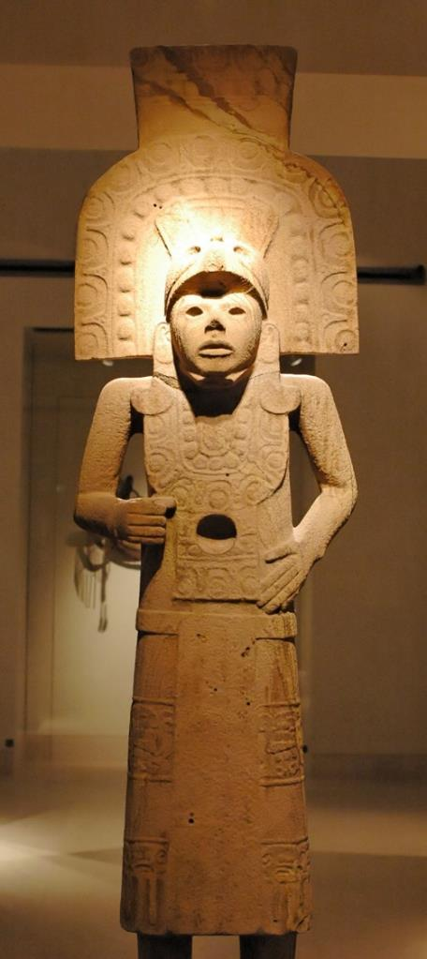
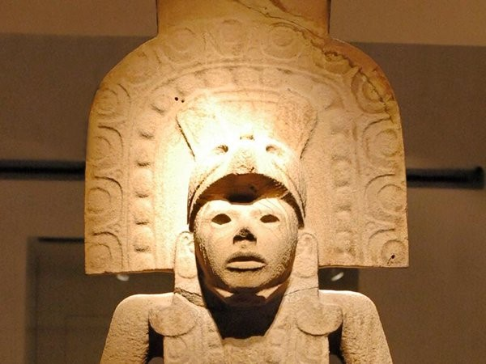
Tlazolteotl
“Tlazolteotl la deidad del amor carnal. La devoradora de inmundicias.”

Slide 20
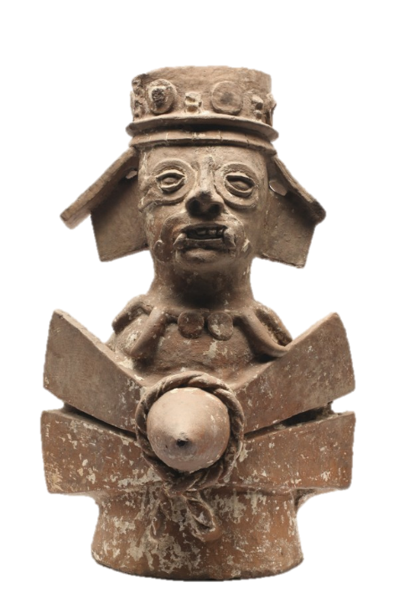
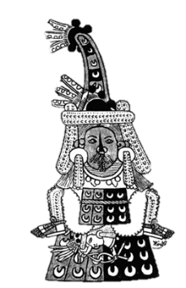

Escultura que representa al dios de la lluvia, identificado por los rasgos que lo definen: anteojeras serpentiformes, bigotera y colmillos de ofidio.
Dios de la lluvia
Lalo
Lugar de origen - Paso del Toro, Municipio de Medellín, Veracruz

Slide 21
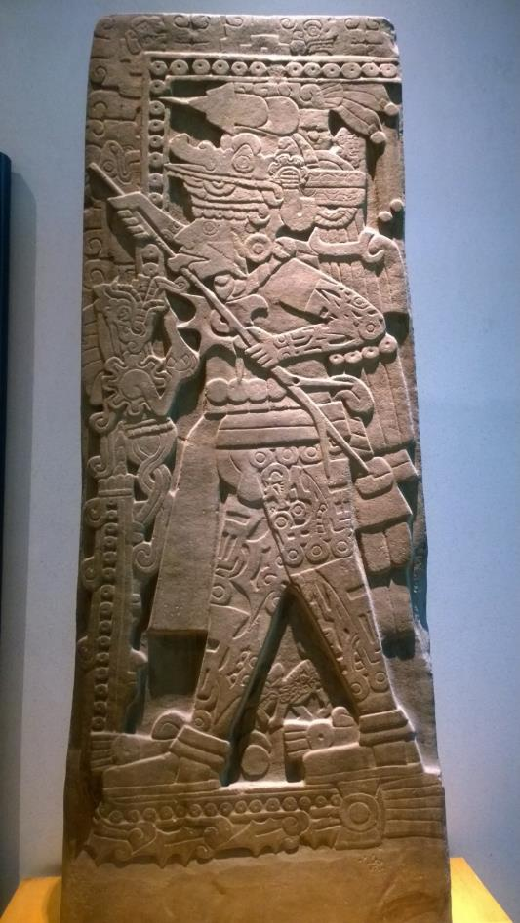
Estela tallada con una escena de autosacrificio.
Personaje masculino, punzándose la lengua con un instrumento largo y puntiagudo.
En sus brazos y piernas lleva diseños simbólicos, entre ellos caracoles cortados.
Estela de Huilocintla
Lugar de origen - Huilocintla, Tuxpan, Veracruz

Slide 22
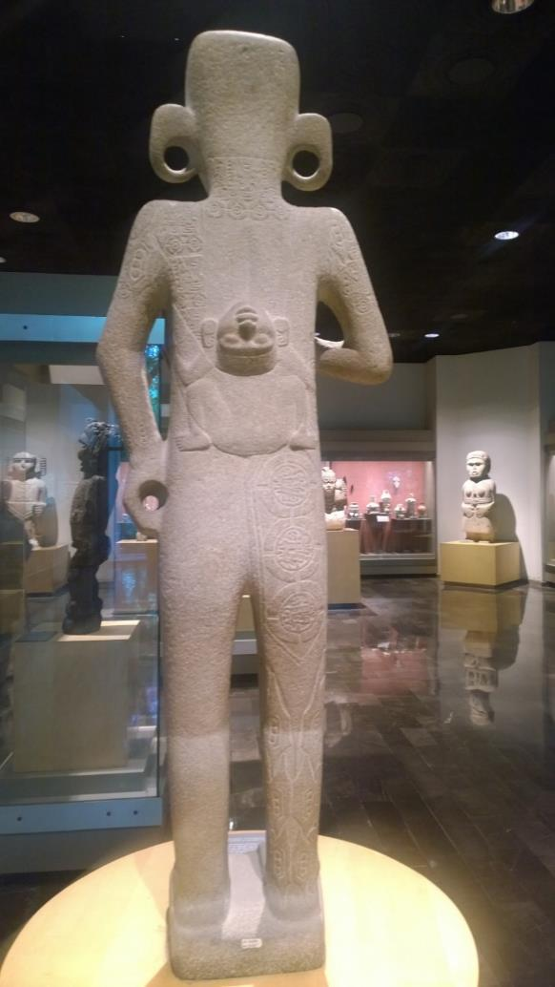
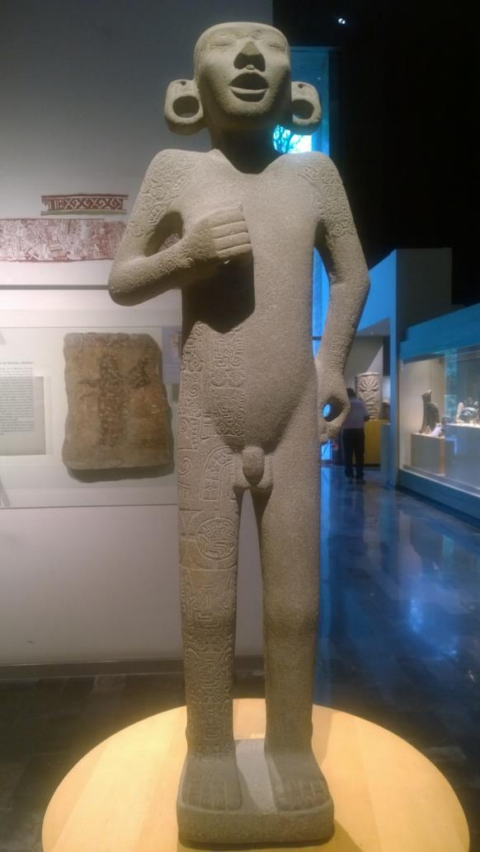

La escultura “El Adolescente”, orgullo del Museo Nacional de Antropología de la ciudad de México.
Portaestandarte que representa a un ado-lescente masculino.
El Adolescente
Lugar de origen Hacienda El Consuelo, Municipio de Tamuín, San Luis Potosí

Slide 23
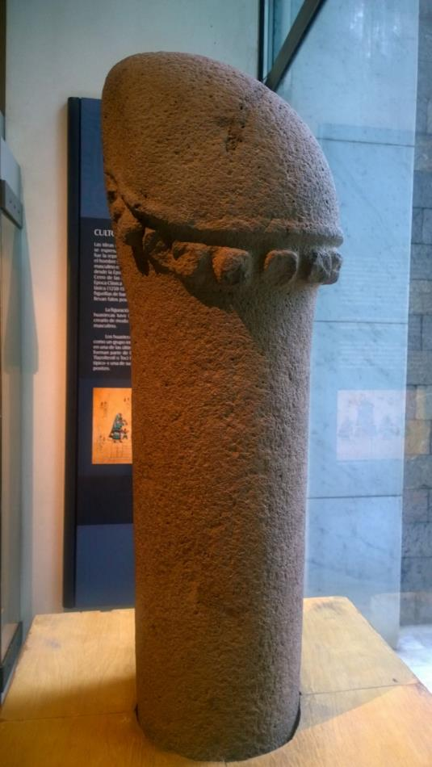
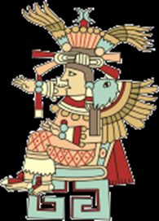
El objeto ritual más singular del arte huasteco es un gran falo que fue encontrado en el pequeño poblado de Yahualica, se le ofrendaban flores y botellas de aguardiente, buscando con ello propiciar la abundancia de la agricultura.
Falo de Yahualica

Slide 24
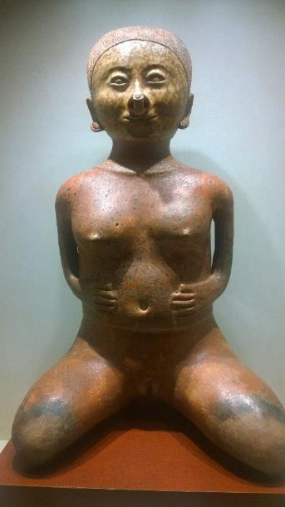
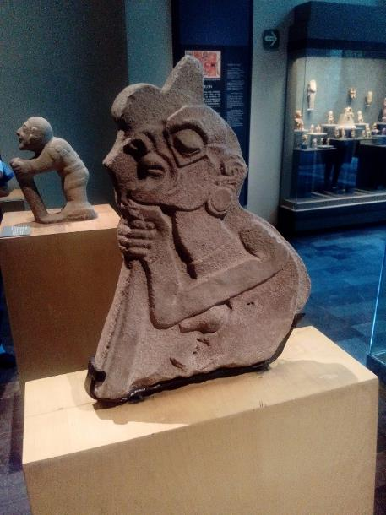
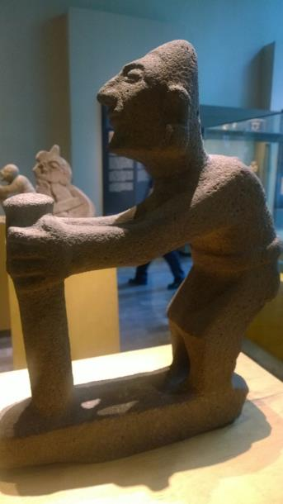
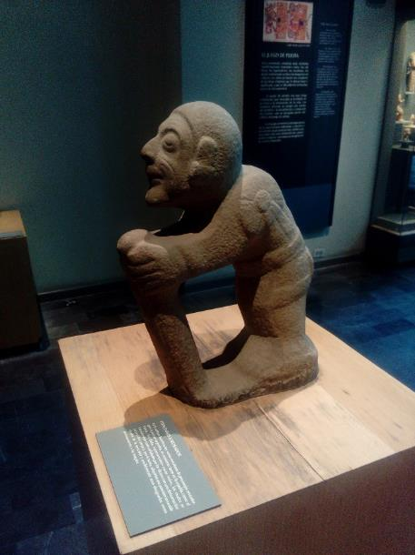
Lalo

Slide 25
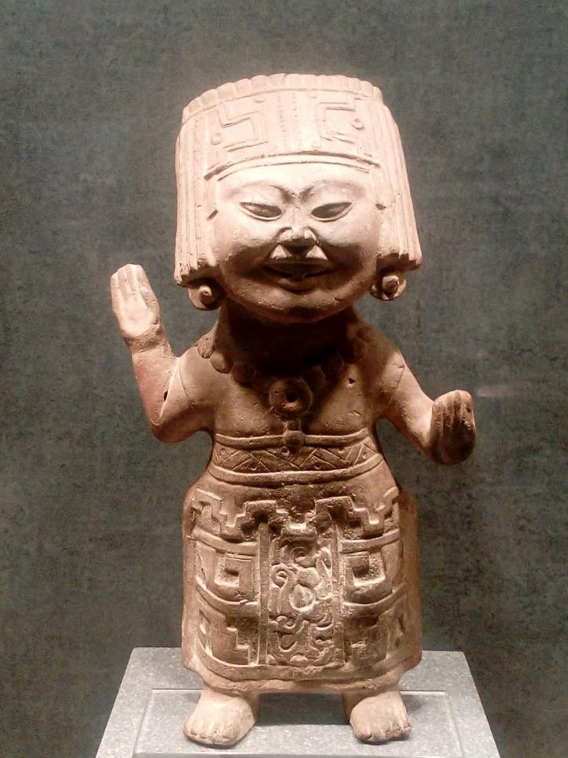
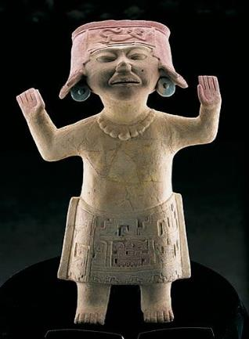
Dama sonriente

Slide 26
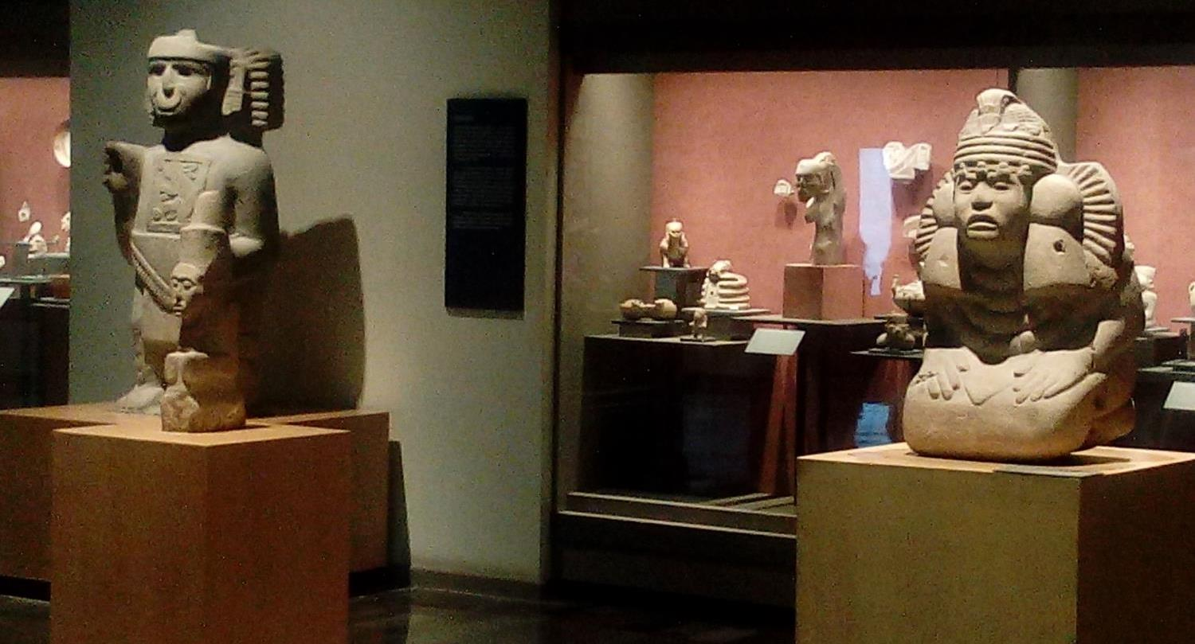
Sala del Museo

Slide 27
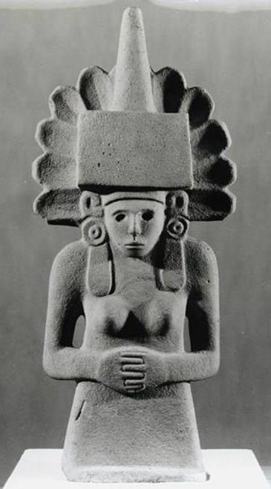
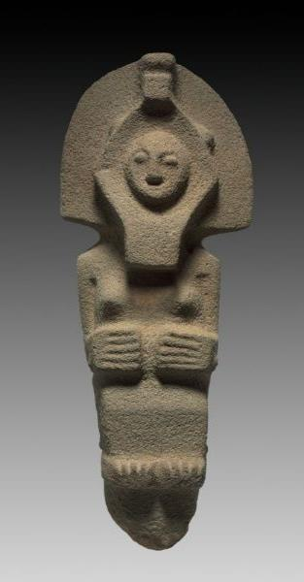

Centeocihuatl
Diosa huasteca del Maíz - Centeocihuatl

Slide 28


Los Téenek, nombrados huastecos, habitantes de esta área, fueron el grupo que expresó con mayor libertad la sexualidad relacionada con la fecundidad, imprimiendo a sus obras una sensualidad que las define.
Diosa de la fertilidad

Slide 29

Escultura del dios viejo del fuego.
Se le reconoce por ser un anciano, lo cual se define por las arrugas en su rostro.
Huehuetéotl
Lugar de origen - Cerro de Las Mesas, Veracruz

Slide 30


Lápida tallada en alto relieve que presenta a un personaje sentado sobre un banquillo ceremonial escalonado.
Una posible interpretación es que se trata de una deidad femenina con faja y enredo, en este caso, se trata de la diosa Chicomecóatl, “Siete Serpiente”, deidad del maíz maduro.
Lapida de Aparicio
Lugar de origen - Sitio de Aparicio, Municipio Vega de la Torre, Veracruz

Slide 31


Tlaloc
Lugar de origen - Coatepec, Veracruz

Slide 32


Pectoral

Slide 33

Esta escultura nos muestra la dicotomía vida-muerte: un personaje parece a punto de ser devorado por un monstruo con aspecto de sapo, símbolo de la tierra que devora a los cadáveres.
Vida Muerte
Lalo

Slide 34


La Muerte

Slide 35


Guerrero Huasteco

Slide 36


Escultura hueca que representa a la diosa Tlazolteotl, deidad originaria de la Costa del Golfo.
Tlazoltéotl
Lugar de origen - Municipio Ignacio de la Llave, Veracruz

Slide 37

Quetzalcoatl-Venus
Lugar de origen – El Naranjo, Veracruz

Slide 38


Palma

Slide 39


Xilonen, es la Diosa del Maíz Tierno y Diosa de Fertilidad, la siguen festejando los agricultores mexicanos el primer día en que se corta el maíz , ese día se comen los elotes tiernos , lo que llaman la elotada.
Versión moderna de la Diosa, la mano izquierda está sobre el corazón porque el maíz es el corazón de México tiene el pecho formado por dos mazorcas de maíz la de la izquierda con diez y seis granos simbolizando los años del paso de la niña a mujer para simbolizar el maíz tierno.2
Xilonen

Slide 40






Las anteojeras que presenta el personaje y demás aditamentos se usaron ampliamente durante el Clásico Tardío en la costa del Golfo de México y en la zona maya, y se han relacionado con jugadores de pelota.
Personaje con anteojeras

Slide 41




Serpiente
Luna
Atlante
Tláloc

Slide 42

Relación sexual entre Tlazoltéotl y una divinidad masculina del placer.
Códice Borgia, lám. 50. Reprografía: Marco Antonio Pacheco / Raíces 1

Slide 43


Detalle de una pintura mural en un altar de Tamohi, descubierto por Wilfrido Du Solier. Se ven unos personajes en procesión, probablemente dioses y guerreros, delineados en rojo y negro.
Dibujo: Magda Juárez / Raíces

Slide 44


Los ratos de relax siempre viene bien…
sólo fueron unos minutos…
Ahora mismo son las …
Lalo

Slide 45










Imágenes de la Web
2017
Música: El viaje del Shaman
- Jorge Reyes
Lalo
Edición y compilación : Eduardo Gutiérrez y Castro
Cooperacion tecnica : Steve Rumpler
E
lalo2gu@gmail.com
pista2011@gmail.com
G

Slide 46







¿Te ha gustado?
Puedes ver más entrando
Aquí
Además puedes recibir powerpoints en tu correo electrónico suscribiéndote aquí:

